Slide 1
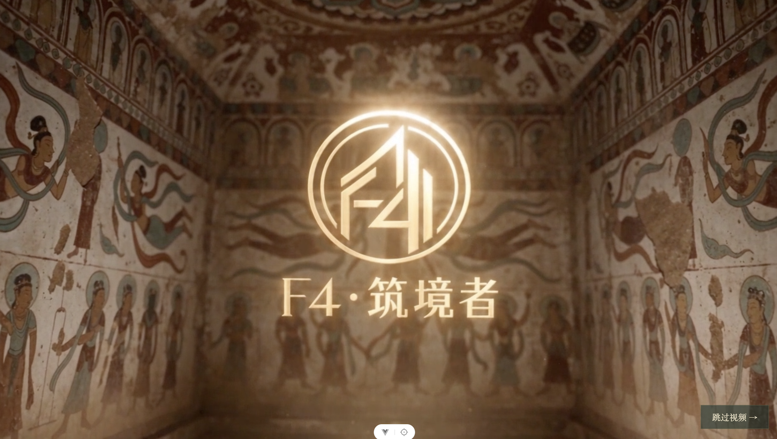
DUNHUANG · EXPLORER
一眼千年
敦煌·探迹
产品与代码技术介绍
让千年壁画，再次开口。
从“能用”到“知道为什么能用”。
Vue 3 · TypeScript · Three.js · Pinia
2026 | PRODUCT + ENGINEERING BRIEF

Slide 2
01 · PRODUCT
不是看图，而是进入一段可推理的故事
用户在洞窟全景里观察、切换时相、拾取线索，再用问题把证据连接起来。
环顾
寻迹
辨色
推理
拖动 360° 观察洞窟，滚轮 / 双指改变视野。
点击全景中的隐藏发现，编号热点直达探秘手札。
切换时间档案与紫外线观察，发现肉眼看不到的线索。
结合线索答题，答错也保留记录，完成一关后形成探索回响。
产品形态
敦煌莫高窟
云冈石窟
桌面 + 移动端
原创教学素材
核心价值：把文化内容变成“可进入、可观察、可验证”的互动体验。
02 / DUNHUANG EXPLORER

Slide 3
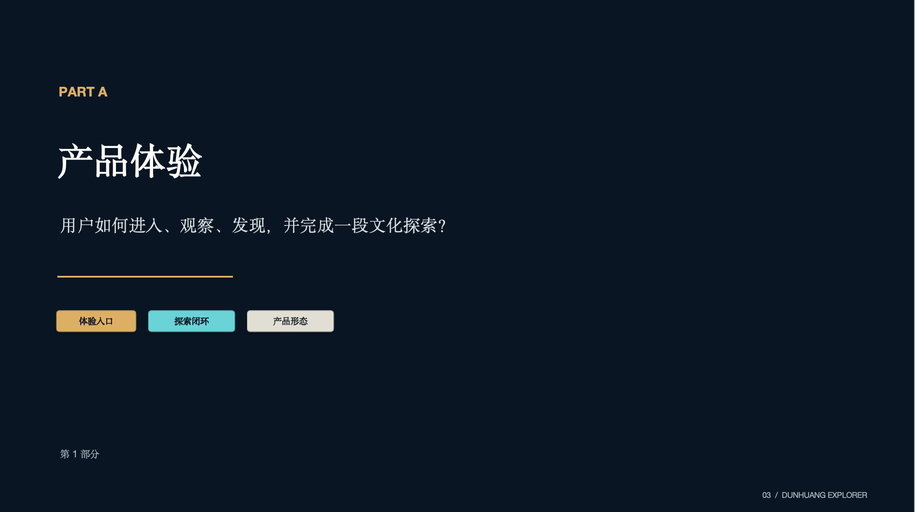

Slide 4
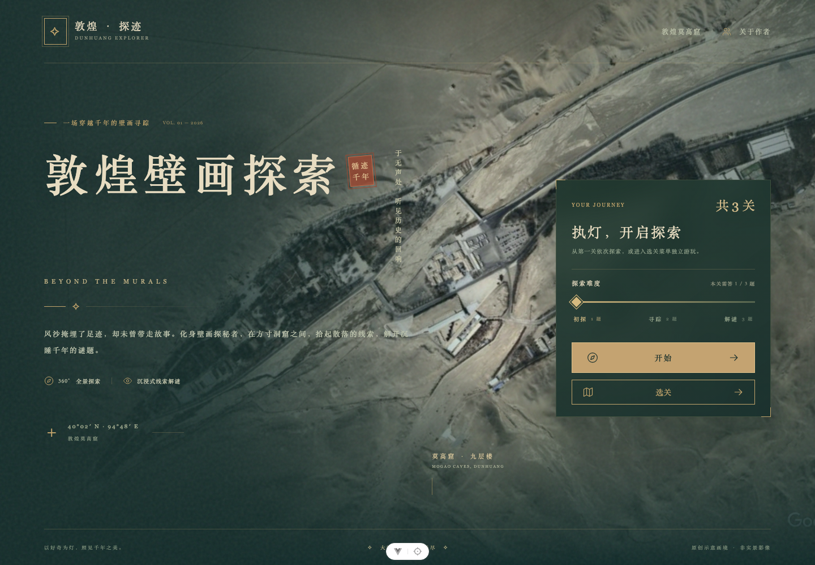
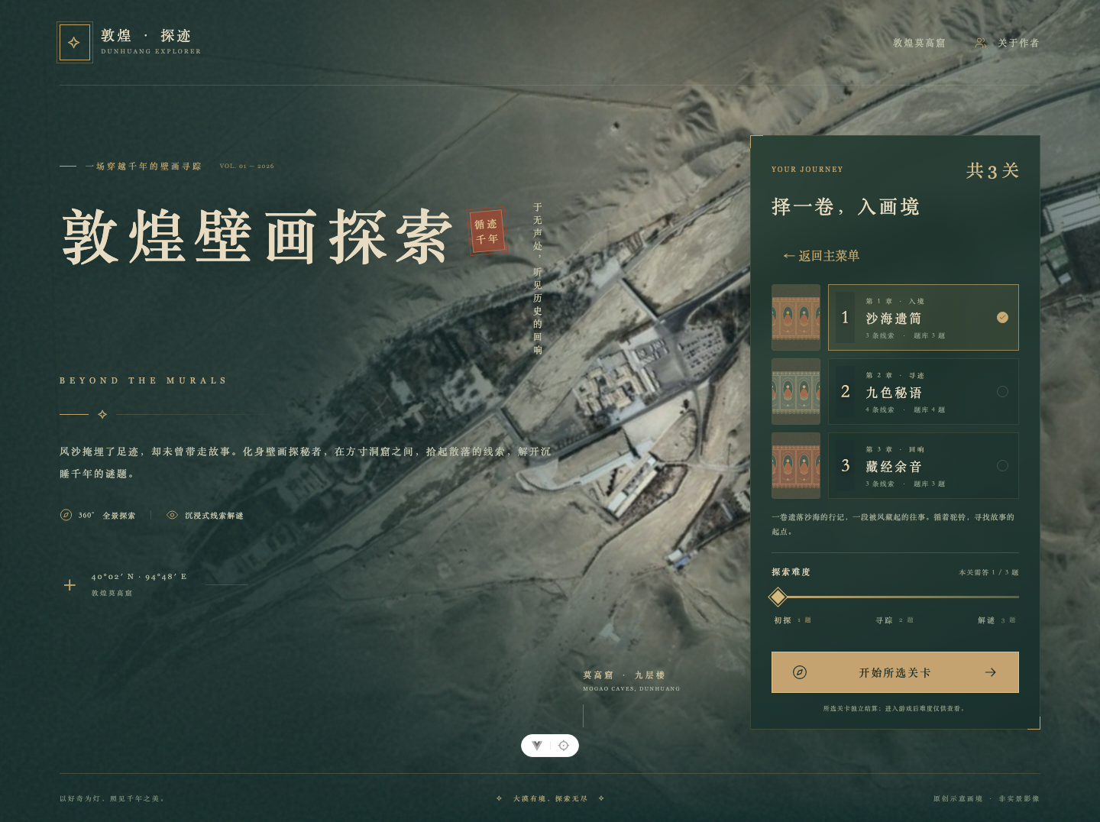
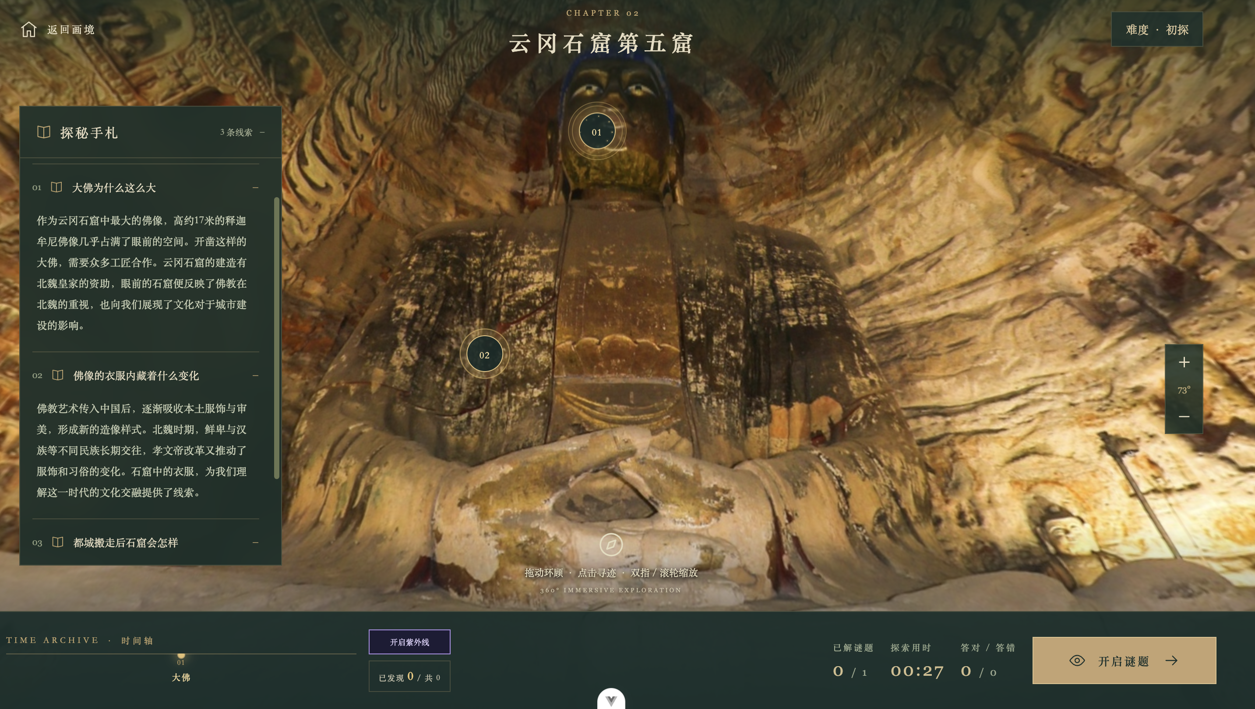
02 · PRODUCT EXPERIENCE
一条完整的探索路径
01 进入地点
02 选择关卡
03 沉浸探索
开场动画只播放一次，入口以地点为单位组织。
难度决定题量；关卡、时相和线索全部由数据驱动。
全景 + 时间轴 + 热点 + 题目，形成完整闭环。
“先看见，再解释；先发现，再作答。”
视觉验证：Playwright snapshots / desktop + mobile
03 / DUNHUANG EXPLORER

Slide 5
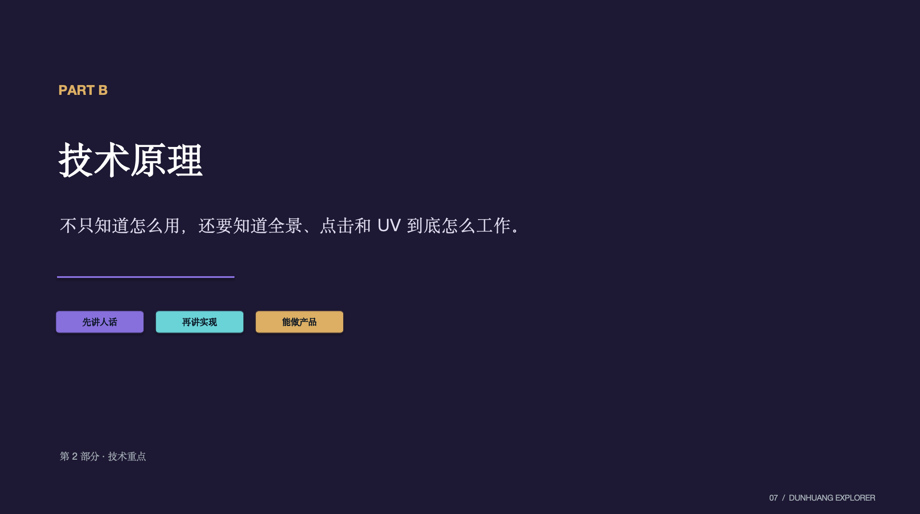

Slide 6
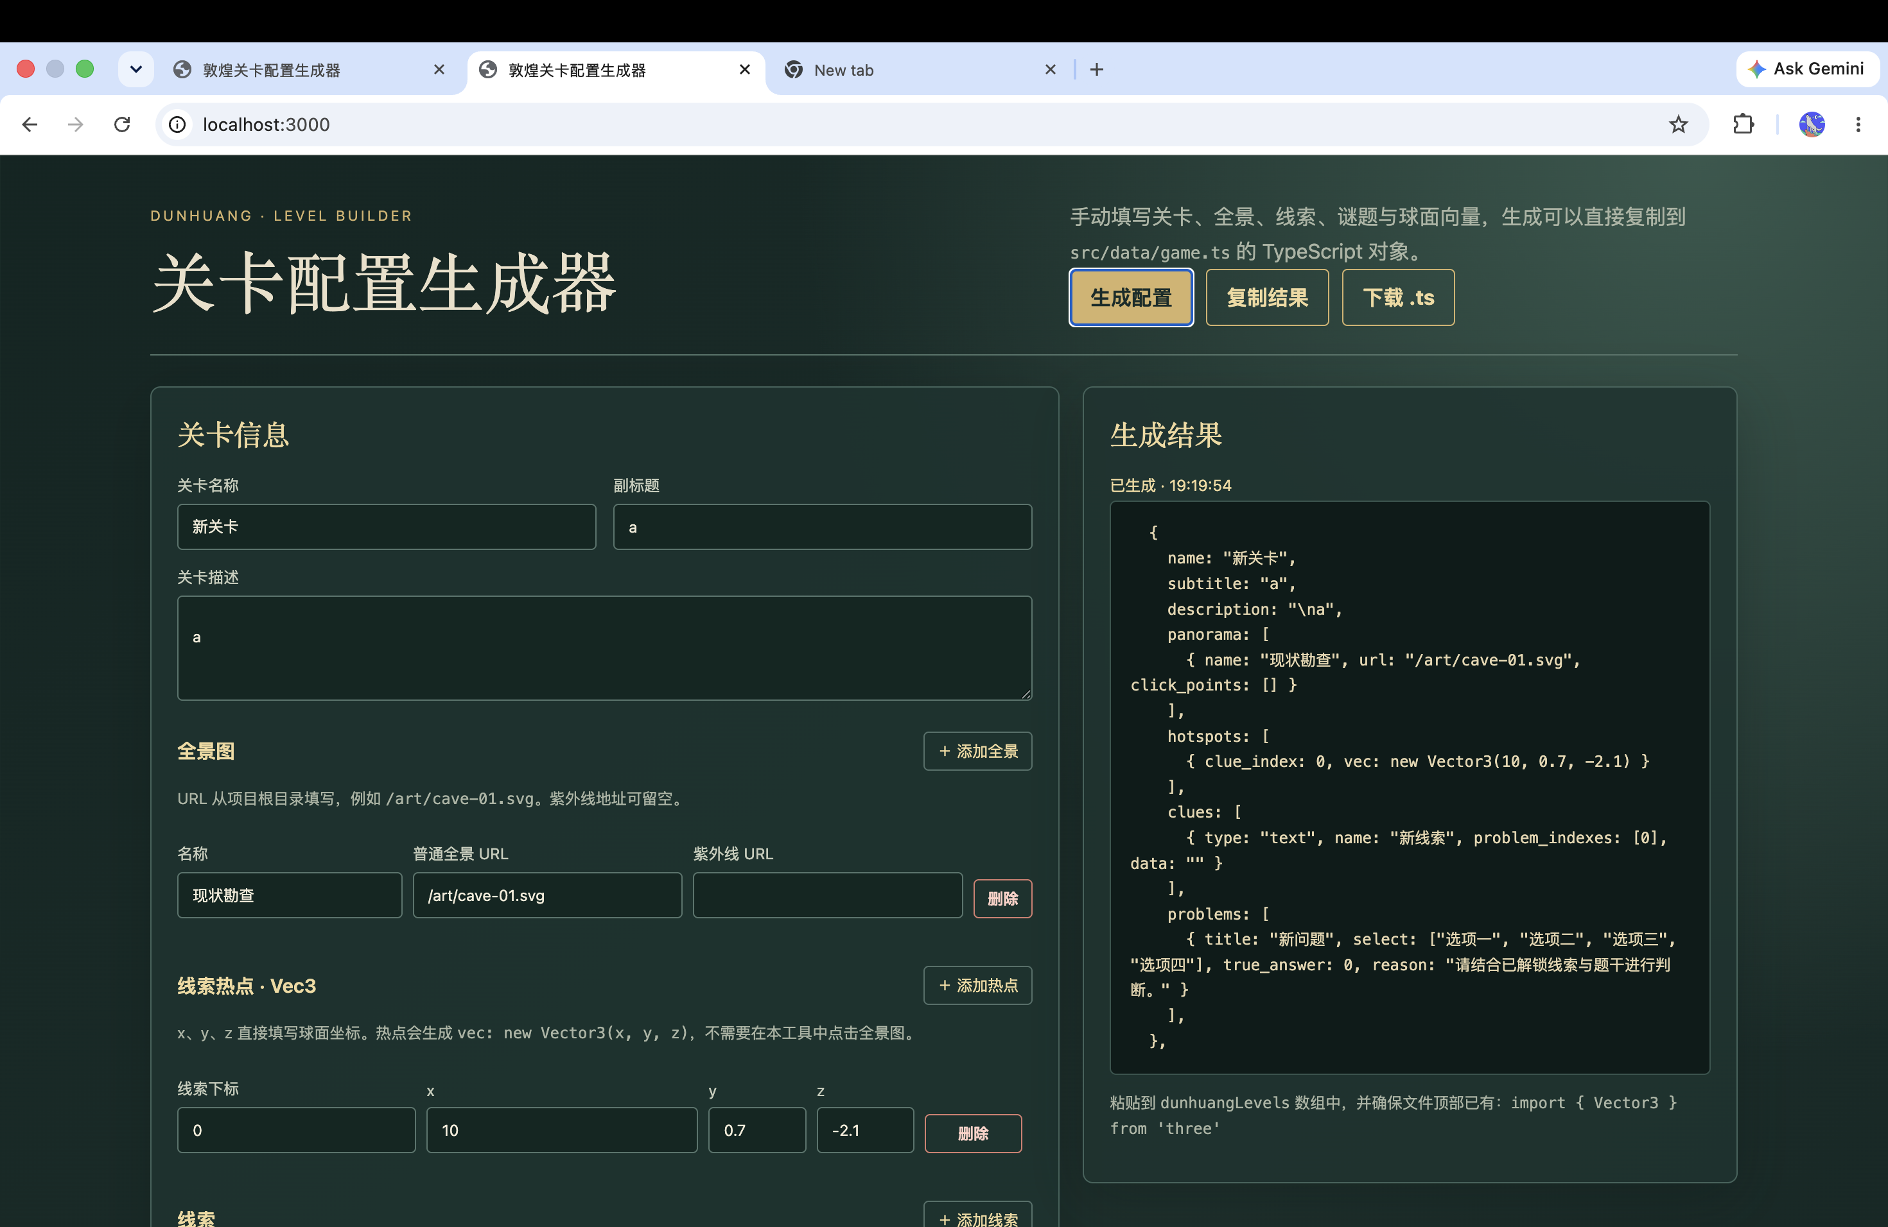
03 · ARCHITECTURE
一份配置，驱动一条可扩展的产品链路
04 / DUNHUANG EXPLORER

Slide 7
03 · ARCHITECTURE
一份配置，驱动一条可扩展的产品链路
VIEW LAYER
HomeView · PlaceHome · GameView · EndingView
COMPONENTS
PanoramaViewer · CluePanel · DifficultyControl · MediaViewer
STATE
Pinia game store · 答题记录 · 线索解锁 · localStorage 存档
RENDER
Three.js / WebGL · SphereGeometry · Raycaster · ShaderPass
TOOLING
Vite
Vitest
Playwright
GitHub Pages
新增地点主要改 data/game.ts；新增交互不必重写页面骨架。
04 / DUNHUANG EXPLORER

Slide 8
04 · CODE MAP
代码怎么分工：让“页面、状态、渲染、数据”各司其职
src/
├─ views/ 页面编排
├─ components/ 交互组件
│ ├─ PanoramaViewer.vue WebGL 全景 / 热点 / UV
│ ├─ CluePanel.vue 线索锁定与展开
│ └─ MediaViewer.vue 全屏、缩放、拖动
├─ stores/game.ts Pinia + 存档 + 答题规则
├─ data/game.ts 地点 / 关卡 / 线索 / 题目
├─ utils/
│ ├─ clickPoints.ts 最近命中判断
│ └─ hotspots.ts 3D → CSS2D 投影
└─ types/game.ts 领域模型
数据驱动
地点 → 关卡 → panorama → click_points / hotspots / clues / problems
同一套 UI 可以承载敦煌和云冈两套内容。
渲染隔离
PanoramaViewer 只处理“如何看见”；GameView 处理“看见后怎么推进”。
状态持久化
Pinia 记录进行中的事实，localStorage 让刷新、切换页面、后台恢复都可继续。
核心原则：配置是内容，组件是能力，store 是进度。
05 / DUNHUANG EXPLORER

Slide 9
05 · DEEP DIVE 1
360° 全景：把一张 2:1 图片变成“可以走进去”的球
等距柱状全景 → 球内壁 → 摄像机在球心
1 / 贴图
把 2:1 等距柱状纹理贴到球面；反转 X 轴，把可见面放到球体内部。
2:1 pano
(u, v)
ray
2 / 看见
camera
相机留在球心，拖动改变经纬角；FOV 改变“望远 / 广角”。
3 / 命中
SphereGeometry(10)
scale(-1, 1, 1)
屏幕点击 → Raycaster 射线 → 球面交点 → 最近点击点。
同一坐标数据，不依赖屏幕尺寸。
06 / DUNHUANG EXPLORER

Slide 10
05 · DEEP DIVE 1
点击发现的核心：不是“猜屏幕坐标”，而是比较两个 3D 点
const hit = position.distanceTo(point.vec)
if (hit <= point.accept_click_range)
return nearestIndex
命中判定
点击
交点
配置点
射线与球相交
position
point.vec
数据示例
{
vec: new Vector3(10, 0, 0),
accept_click_range: 0.9,
in_uv: false
}
distance(position, point.vec) ≤ accept_click_range
如果普通模式与 UV 模式各有一个同位置点，
in_uv 会把两种观察状态隔离开。
一句话：把交互语义绑定到空间，而不是绑定到屏幕。
07 / DUNHUANG EXPLORER

Slide 11
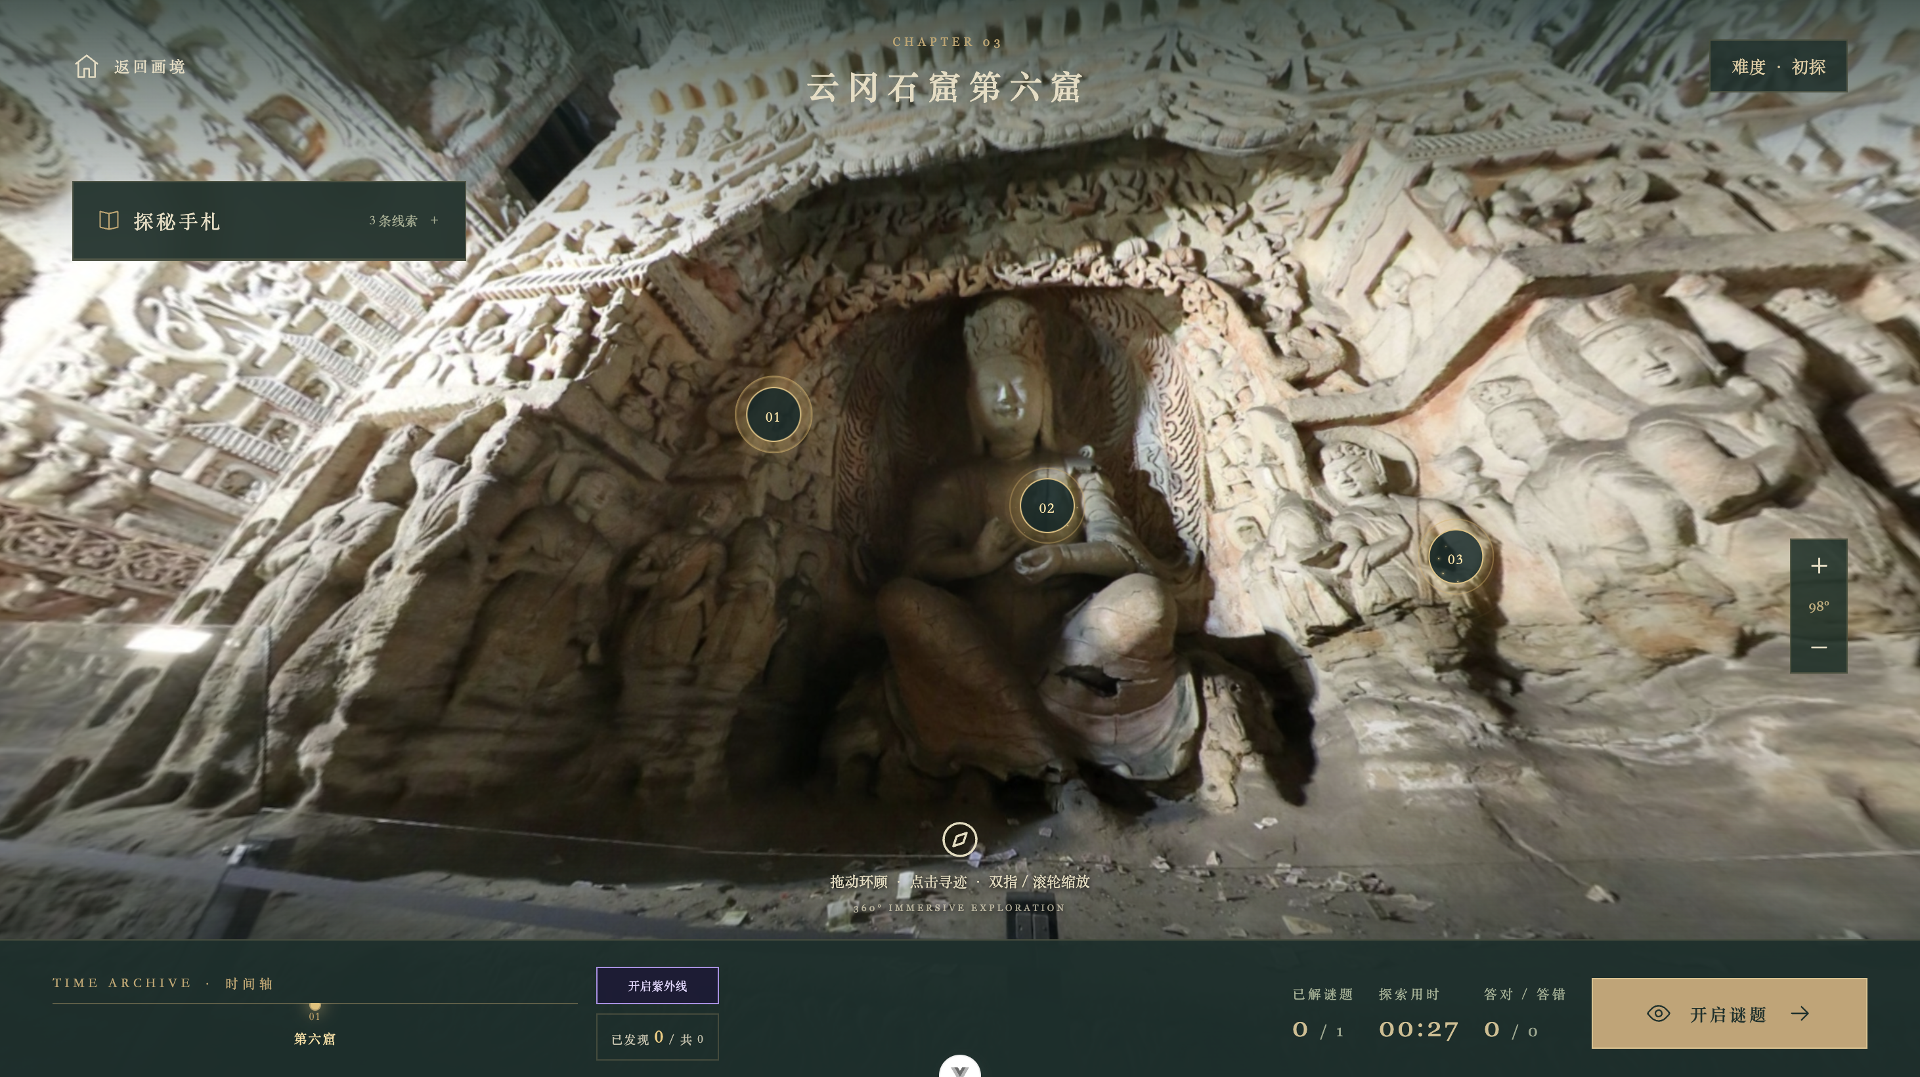
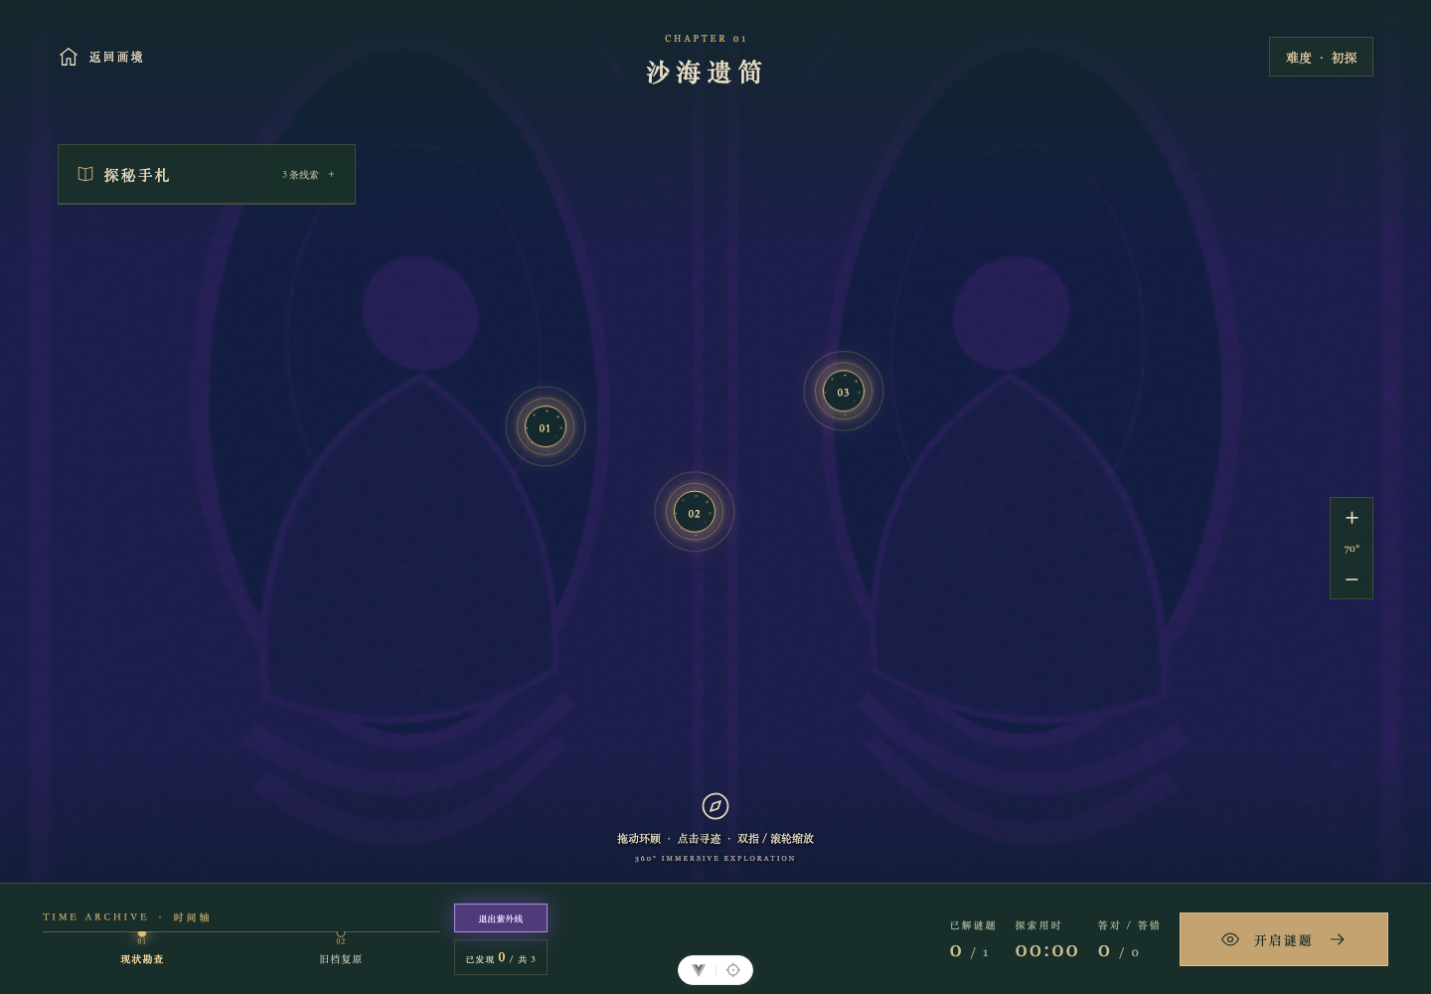
06 · DEEP DIVE 2
紫外线观察：一条可解释的 Shader，把隐迹“提”出来
Render pipeline
RenderPass
原始场景
ShaderPass
亮度 / 色差 / 辉光
OutputPass
输出到屏幕
普通纹理
UV Shader 输出
luminance = 0.2126R + 0.7152G + 0.0722B
chroma = max(rgb) - min(rgb)
white = high luminance + low chroma
glow = neighbor samples × blue
不是滤镜：是“输入 → 特征 → 颜色映射 → 可观察结果”。
08 / DUNHUANG EXPLORER

Slide 12
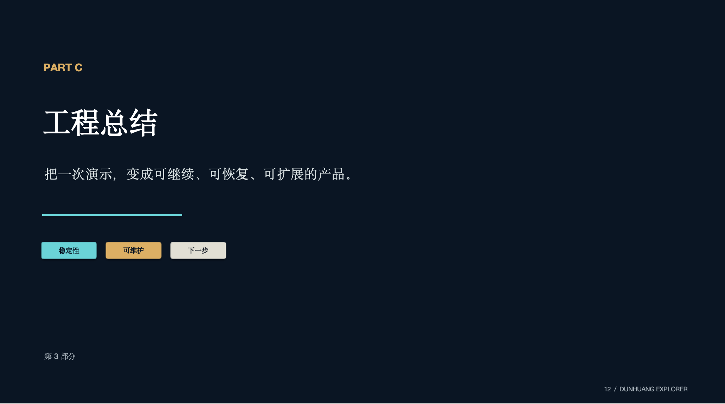

Slide 13
07 · ENGINEERING
产品体验背后：把“能跑”变成“可继续、可恢复、可维护”
异步资源不串台
性能有边界
进度不丢失
每次纹理加载都有 loadId；新时相加载后，旧回调自动丢弃。旧纹理及时 dispose。
设备像素比限制为 1.5；普通模式绕开 EffectComposer，只在 UV 模式启用后处理。
pagehide / visibilitychange / 15 秒备份；刷新后按题目指纹校验并恢复。
失败可重试
内容可扩展
验证可复现
纹理、图片、视频、WebGL context lost 均提供错误态和重新加载入口。
新地点、新关卡、新时相主要是配置新增；组件能力复用，页面骨架不变。
Vitest 验证纯函数和 store；Playwright 验证关键路径与视觉快照。
工程底线：用户的探索状态是事实，渲染层只是事实的一个视图。
09 / DUNHUANG EXPLORER

Slide 14
08 · END-TO-END
从配置到用户动作：一条闭环如何跑起来
配置
渲染
发现
推理
持久化
data/game.ts
levels / panorama / clues
PanoramaViewer
Three.js + WebGL
Raycaster
click point / hotspot
GameView
题目与线索
Pinia → localStorage
恢复与迁移
用户动作 → 产生事实 → store 记录事实 → UI 反映事实 → 下一次动作
这也是为什么“产品功能”和“底层原理”可以同时讲清楚：每个体验动作都有对应的数据和算法。
10 / DUNHUANG EXPLORER

Slide 15
09 · TAKEAWAYS
两项重点功能，用最短的话讲清楚
全景 + 点击发现
侦探游戏+沉浸式体验
一张 2:1 全景图
→ 球内壁
→ 相机在球心
→ 射线与球求交
→ 3D 距离命中配置点
开始：2d全景图展示
思考过程：3d全景图展示+让用户在学习与参观景点的过程中同时收获与景点交互“对话”的快乐
结果：交互模式---进一步：优化交互样式
空间坐标让交互跨设备复用。
不是染色，而是可解释的特征提取。
下一步：把更多真实内容接入同一套“数据 → 渲染 → 发现 → 推理”框架。
11 / DUNHUANG EXPLORER

